Slide 1
디지털 데이터
교수 김성훈

Slide 2
순서
데이터를 수집하는 방법: 아날로그와 디지털
컴퓨터에서의 디지털 표현
디지털 데이터의 종류
이미지
텍스트
소리
정리

Slide 3
데이터를 수집하는 방법

Slide 4
(도입) 생각열기
소중한 기억을 담은 사진 한장

Slide 5
(도입) 생각열기
데이터로 보는 세상

Slide 6
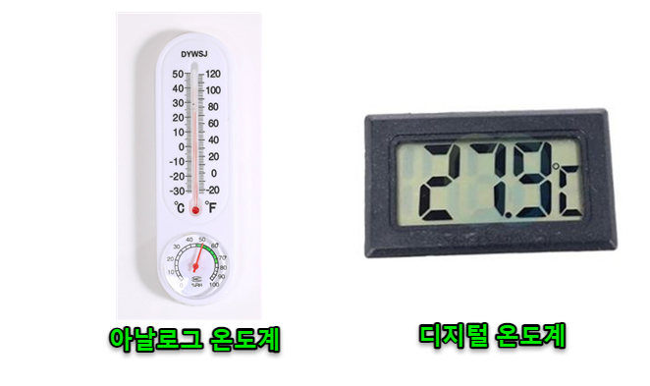
데이터(data, 자료)
자연 현상이나 주변 환경을 관찰 및 측정하여 얻는 값

Slide 7
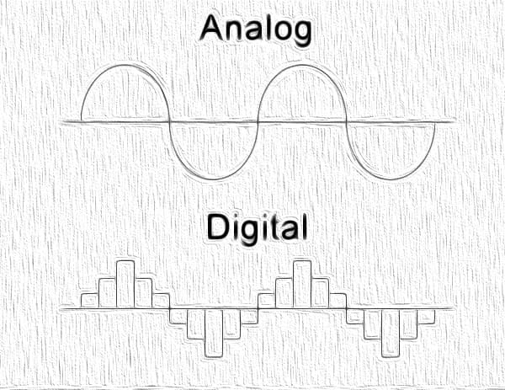
데이터를 수집하는 방법
아날로그, 디지털
아날로그: 연속적이며 많은 정보를 담고 있지만, 데이터의 저장과 관리가 불편하다.
디지털: 비연속적이며 정보의 손실이 일부 있지만, 데이터의 저장과 관리가 용이하다.
기온

Slide 8
2. 컴퓨터에서의 디지털 표현

Slide 9
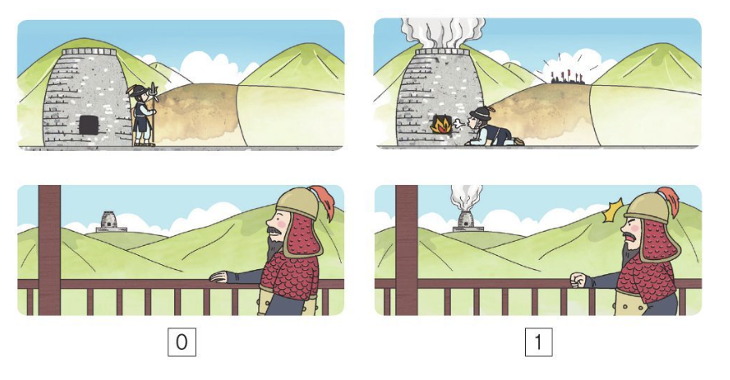
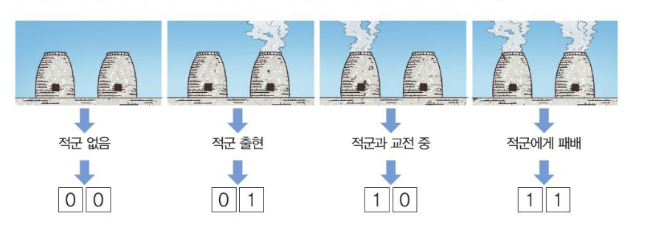
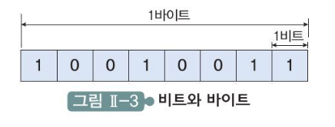
비트와 바이트
컴퓨터는 모든 자료를 0과 1인 비트(bit)로 인식하고 표현하는 장치

Slide 10
3. 디지털 데이터의 종류

Slide 11
디지털 데이터의 종류
1, 1.0
“안녕하세요.”, ‘1’, ‘A’
숫자
텍스트
소리
이미지
영상

Slide 12
3-1. 숫자

Slide 13
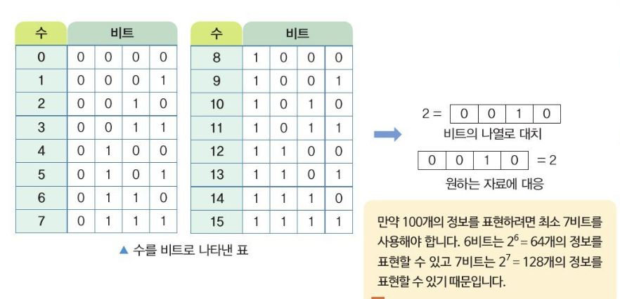
디지털 데이터의 종류
숫자

Slide 14
3-2. 이미지

Slide 15
디지털 데이터의 종류
이미지

Slide 16
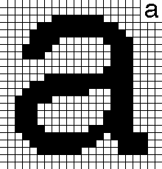
디지털 데이터의 종류
이미지
픽셀
픽셀

Slide 17
디지털 데이터의 종류
이미지
픽셀을 활용한 흑백 이미지
밝기 정보만
0
가장 어두운 밝기
(검정색)
255
가장 밝은 밝기
(흰색)

Slide 18
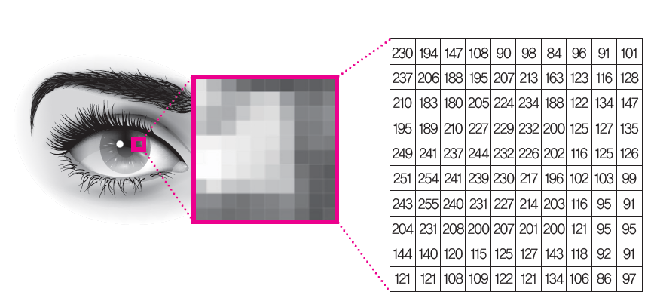
디지털 데이터의 종류
이미지
픽셀을 활용한 흑백 이미지
밝기 정보만
그레이스케일 값이 크다
그레이스케일 값이 작다
밝은 곳
어두운 곳

Slide 19
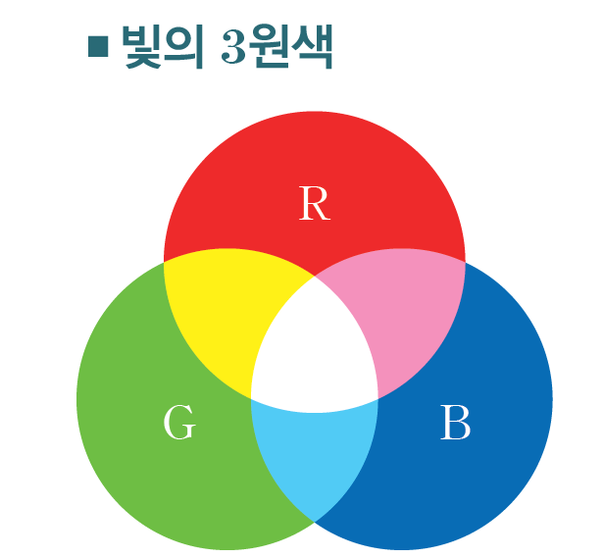
디지털 데이터의 종류
이미지
픽셀을 활용한 칼라 이미지
빨강: (0,0,255)
흰색: (255,255,255)
초록: (0,255,0)
파랑: (255,0,0)

Slide 20
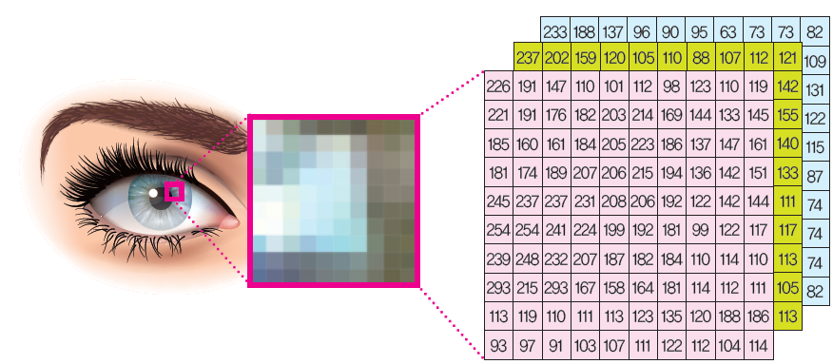
디지털 데이터의 종류
이미지
픽셀을 활용한 칼라 이미지

Slide 21
(실습) 디지털 이미지 데이터 다뤄보기
크롬 브라우저로 시작 후 본인의 구글 계정을 로그인하세요.
다음의 링크를 클릭하세요.
https://colab.research.google.com/drive/1s8VtWjXqCrsBBo56qZ7QkhXYUhczlEjt?usp=sharing

Slide 22
3-3. 텍스트(문자) 데이터

Slide 23
디지털 데이터의 종류
텍스트
텍스트 데이터는 문장, 단어, 문자 등으로 구성된 데이터
(예) 책, 기사, 이메일, 소셜 미디어 포스트 등
문자와 텍스트의 차이
문자: 개별적인 기호나 글자 (예, 'A', 'b', '1', '#', '한')
텍스트: 여러 문자가 모여서 이루어진 문자열 (예, "Hello, World!", "Python is fun!", "안녕하세요")

Slide 24
디지털 데이터의 종류
문자
문자나 기호 등을 디지털로 변환, 즉 비트의 나열로 변환하는 방식을 인코딩(Encoding) 이라고 합니다.
인코딩 방식에는 아스키 코드, 유니코드 등이 있습니다.
아스키 코드(ASCII)
1967년 미국에서 만들어졌으면, 문자를 디지털로 표현하는 대표적인 코드표
영문 대소문자, 숫자 0~9, 특수 문자 등을 숫자로 표현함

Slide 25
디지털 데이터의 종류
문자
유니코드(UNICODE, Universal Code)는 전 세계의 모든 문자를 표현하기 위한 표준입니다.
'가'의 이진수 표현: 1010110000000000
'가'의 유니코드: 0xac00
*16진수(Hexadecimal)
15까지의 수를 1개 자리로 표현하는 방법
1~9, a, b, c, d, e, f
구분자 0x

Slide 26
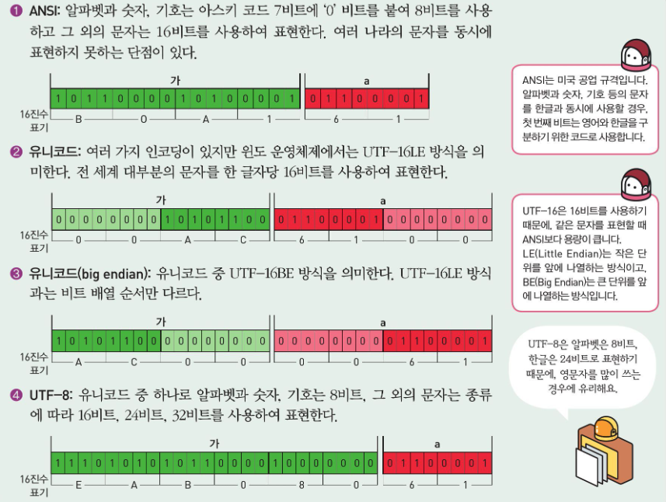
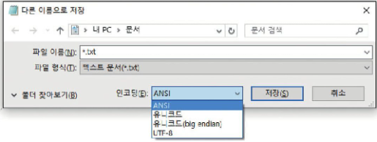
우리가 사용하는 윈도우 메모장 소프트웨어에는 네가지 인코딩 방식을 제공합니다.

Slide 27
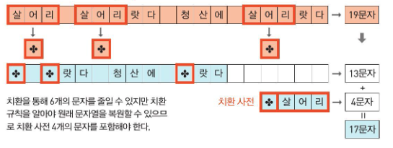
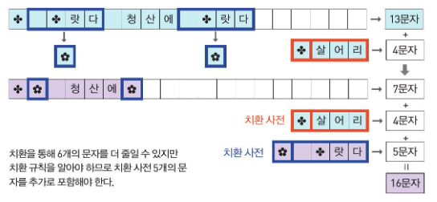
[참고] 컴퓨터 내에서 문자를 처리하는 방법
자주 반복되는 문자열 찾기
2. 길게 반복되는 문자열 찾기

Slide 28
디지털 데이터의 종류
텍스트
원-핫 인코딩
예시 텍스트
“I love machine learning” > ["I", "love", "machine", "learning"]
원-핫 인코딩을 위한 단어 위치
원-핫 인코딩 결과
["I", "love", "machine", "learning"] > [[1, 0, 0, 0], [0, 1, 0, 0], [0, 0, 1, 0], [0, 0, 0, 1]]

Slide 29
3-4. 소리 데이터

Slide 30
디지털 데이터의 종류
소리
대기 중에서 미세한 기압의 파동을 일으켜 연속적인 크기의 진동으로 인간의 귀에 전달되는 신호

Slide 31
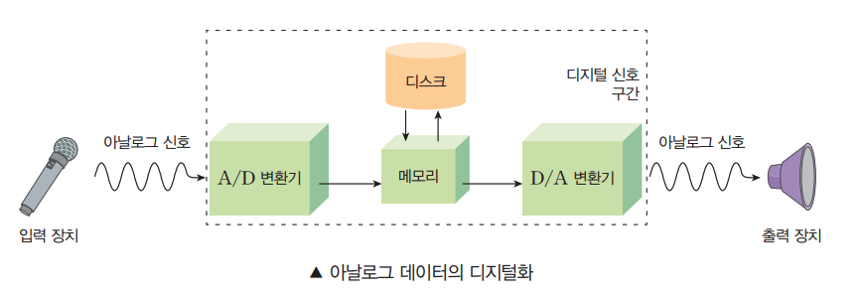
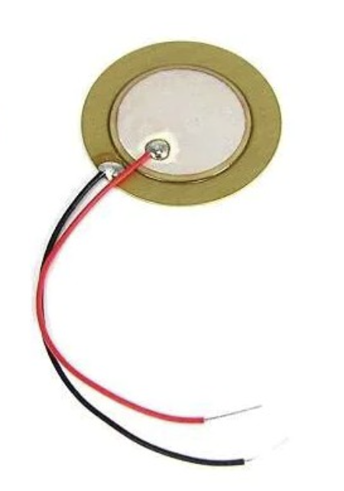
디지털 데이터의 종류
소리
아날로그 소리 데이터의 디지털화
피에조 센서
피에조 센서
이미지 출처: 수학과 함께하는 인공지능 기초(EBS, 김성훈 외)

Slide 32
디지털 데이터의 종류
소리 데이터의 변환 과정
샘플링(표본화)
양자화
부호화
진폭(전압)
진폭(전압)
6
7
6
5
5
3
1
0
시간
시간
예시 그림은 1초 동안 8개의 데이터를 샘플링한 것이므로 ⅛ 초 간격으로 데이터를 추출한다는 의미
예) 전화 8,000번, CD품질 오디오 44,100번, 고해상도 오디오 96,000번
각 샘플링된 값을 가장 가까운 디지털 값(숫자)으로 변환
6,7,5,3,1,0,5,6
변환된 디지털 값을 비트로 표현
110,111,101,011,001,000,101,110
이미지 출처: Kuznetsov, Y.V. (2021). Image Sampling, Quantization, and Encoding. In: Principles of Image Printing Technology. Springer, Cham. https://doi.org/10.1007/978-3-030-60955-9_6

Slide 33
4. 정리
데이터란? 자연 현상이나 주변 환경을 관찰 및 측정하여 얻는 값
데이터를 수집하는 방법? 아날로그와 디지털
디지털 데이터의 종류
“안녕하세요.”
1, 1.0
숫자
텍스트
소리
이미지
영상

